Slide 1
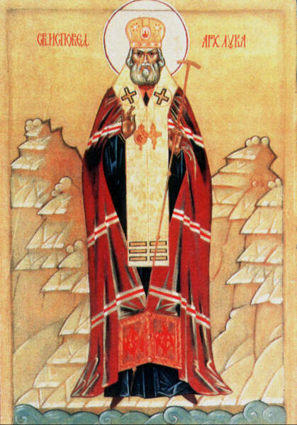
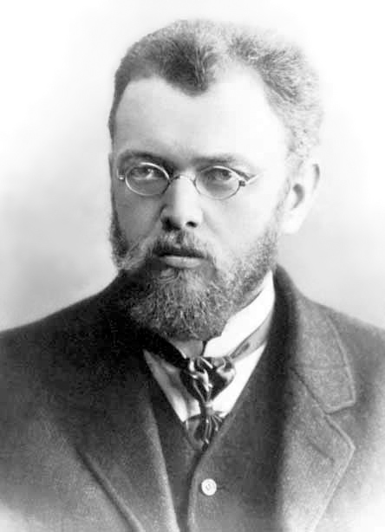

Святитель Лука
1877-1961
К 135-летию со дня рождения
Валентина Феликсовича
Войно-Ясенецкого,
Архиепископа,
профессора, доктора медицины
Notes:
1

Slide 2
Валентин Феликсович Войно-Ясенецкий родился 27 апреля 1877 г. в Керчи в семье провизора. По окончании гимназии в Киеве он избрал медицину своей будущей профессией.
Учился прекрасно, был старостой группы, особенно преуспевал в изучении анатомии: «Умение весьма тонко рисовать и моя любовь к форме перешли в любовь к анатомии… Из неудавшегося художника я стал художником в анатомии и хирургии».
После выпускных экзаменов, ко всеобщему удивлению, заявил о намерении стать земским врачом: «Я изучал медицину с исключительной целью: быть всю жизнь земским, мужицким врачом».
По окончании университета в составе медицинского отряда Красного креста участвовал в русско-японской войне. Работал в эвакуационном госпитале в Чите, заведовал хирургическим отделением, все проведенные им операции прошли успешно.
Горностаева И.А.
Портрет Святителя Луки,
2004

Slide 3
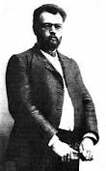
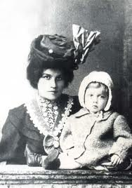
Там встретил сестру милосердия Анну Ланскую , ставшую его женой и матерью четырех детей. Вскоре после свадьбы семья переехала сначала в Ардатов Симбирской губернии, затем в село Любаж Фатежского уезда Курской губернии, где много трудился земским врачом по 14-16 часов в сутки, сочетая универсальную врачебную работу с организационно-профилактическими работами в земстве .
В 1915 г. вышла его первая книга – «Регионарная анестезия», посвященная вопросам местного обезболивания при оперативном лечении больных. В 1916 г. за этот труд он был удостоен степени доктора медицинских наук и премии Варшавского университета.
Спустя некоторое время начинает работу над книгой «Очерки гнойной хирургии». В 1917 г. умерла от туберкулеза его жена. После этих событий в 1921 г. советский профессор и преподаватель решает стать священником не оставляя при этом врачебной практики. Продолжая оперировать и читать лекции студентам, в 1923 г. постригается в монахи с именем святого и евангелиста Луки. И вскоре его хиротонисали во епископский сан.

Slide 4
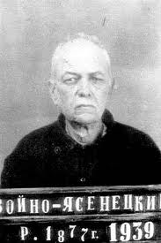
9 июня 1923 г. (первый арест по ложному обвинению) можно считать началом его крестного пути, страданий и лишений. Ссылки, тюрьмы, поселения, серия голодовок в тюрьмах НКВД – все это займет 11 лет его жизни. Но испытания не сломили, а лишь очистили и укрепили его дух.
Когда началась Великая Отечественная война, епископ Лука не остался в стороне, отправил телеграмму М.И. Калинину с просьбой прервать очередную ссылку и направить его для работы в госпиталь на фронте или в тылу: «Являясь специалистом по гнойной хирургии, могу оказать помощь воинам… По окончании войны готов вернуться в ссылку».
Ответ пришел незамедлительно. В конце июля его перевели в Красноярск, назначив консультантом всех госпиталей Красноярского края и главным хирургом эвакогоспиталя № 1515. Благодаря его блистательным операциям тысячи солдат и офицеров вернулись в строй.

Slide 5
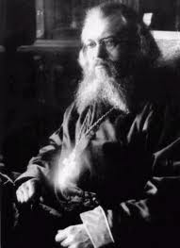
Срок ссылки в Красноярске закончился в 1942 г. и этой же осенью епископ Лука возведен в сан Архиепископа Красноярского.
В 1944 г. госпиталь переезжает в Тамбов и Владыка получает назначение на Тамбовскую кафедру. В феврале 1945 г. Патриарх Алексий I наградил Владыку Луку правом ношения на клобуке бриллиантового креста.
В 1946 г. его переводят на Крымскую кафедру. Уже больной, архиепископ прибывает в Симферополь, где продолжает лечить души и тела страждущих.
«Если станете описывать мою жизнь, не пробуйте разделять хирурга и епископа. Образ, разделенный надвое, неизбежно окажется ложным», писал святитель Лука (Войно-Ясенецкий).
Жизненный путь святителя исповедника Луки завершился 11 июня 1961 г. в Симферополе. Постановлением Синода Украинской Православной Церкви от 22 ноября 1995 г. он был причислен к лику местночтимых святых. На Архиерейском Соборе РПЦ в 2000 г. Святитель Лука причислен к лику святых для общецерковного почитания. У мощей святителя Луки, которые находятся в Свято-Троицком монастыре, происходит много чудесных исцелений.

Slide 6
Избранные труды
В.Ф. Войно-Ясенецкого
и литература о нем из фондов Научной библиотеки Харьковского национального медицинского университета

Slide 7
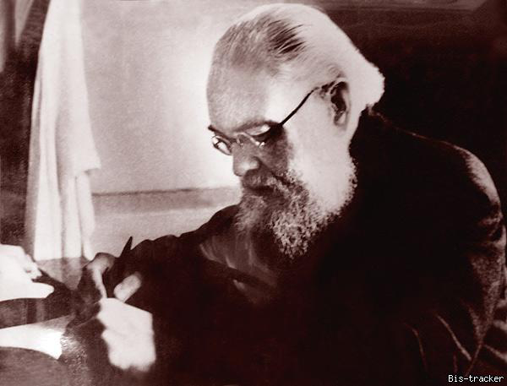
Труды
В.Ф. Войно-Ясенецкого
Широкая образованность и глубокое приобщение к науке… не только не уводит от Бога, а напротив приводит к Нему всех тех ученых, которым свойственны глубокие вопросы духа…
В.Ф. Войно-Ясенецкий

Slide 8

Основные медицинские труды
617.11
В
Войно-Ясенецкий В. Ф. Очерки гнойной хирургии / В. Ф. Войно-Ясенецкий. – 2-е изд. 2-е, знач. доп. − М.: Медгиз, 1946. – 543 с.
Книга издавалась 6 раз -1934,1946,1956, 1995 , 2000, 2006 гг. 2–е издание 1946 г., по сравнению с первым было существенно дополнено и исправлено. В предисловии к нему ученый писал : «Достигнута главная моя цель – привлечь внимание врачей к гнойной хирургии, показать, что она не скучное и неприятное дело, а чрезвычайно важный отдел хирургии, полный глубокого научного интереса, очень нелегкий в отношении диагностики и оперативного лечения».

Slide 9

617.11
В
Войно-Ясенецкий В. Ф. (Архиепископ Лука). Очерки гнойной хирургии / В. Ф. Войно-Ясенецкий (Архиепископ Лука). – 5-е изд. – СПб. : Невский Диалект ; М. : Бином ; Симферополь : AZ-PRESS, 2000. – 704 с.
Едва ли найдется в профессиональной медицинской среде другая книга, не утратившая актуальности за 65 лет со дня опубликования. К монографии могут обращаться нейрохирурги, офтальмологи, стоматологи, урологи и представители других специальностей как к энциклопедии хирургического лечения гнойных заболеваний практически всех локализаций. В этом издании впервые публикуется эссе «Наука и религия». В послесловии академик В.А. Лисичкин, внук В.Ф.Войно-Ясенецкого, рассказывает о судьбе выдающегося хирурга, архиепископа Луки.

Slide 10

617.990.3
В
Войно-Ясенецкий В. Ф. Поздние резекции при инфицированных огнестрельных ранених суставов / В. Ф. Войно-Ясенецкий. – М. : Медгиз, 1944. – 96 с. – (Сер. «Восстановительная хирургия», вып. 6).
За «Очерки гнойной хирургии» и «Поздние резекции при огнестрельных ранениях суставов» святителю Луке (Войно-Ясенецкому) присуждена Сталинская премия первой степени. Эти монографии явились необходимым и своевременным научным и практическим пособием во всех тыловых и прифронтовых госпиталях во время Великой Отечественной войны.

Slide 11

Богословские труды
86.37
Л
Лука, Святитель (Войно-Ясенецкий), архиепископ Симферопольский и Крымский. Избранные творения/ Лука, Святитель (Войно-Ясенецкий), архиеп. Симферопольский и Крымский ; ред. Митрополит Ташкентский и Среднеазиатский Владимир. – М.: Сибирская Благозвонница, 2010. - 767 с.
В книге представлены автобиография Святителя Луки (Войно-Ясенецкого), избранные проповеди с 1945 по 1956 гг., а также богословские труды «Дух, душа, тело» и «Наука и религия», акафист святителю.
«…И когда увидите кого-нибудь из страдающих, а сердце не склонится к милосердию, заставьте себя, сделать дело милосердия…Любовь, святая любовь есть главная цель жизни, и к любви нам надо себя понуждать.» (с. 315).

Slide 12

86.37
Л 84
Лука, Святитель (Войно-Ясенецкий).
Дух, душа и тело / Лука, Святитель (Войно-Ясенецкий). - М. : О-во любителей православ. лит. Изд-во им. святителя Льва, папы Римского, 2009. - 149 с.
Святитель Лука (Войно-Ясенецкий) оставил нам богатое духовное наследие. Из сотен проповедей архиепископа при его жизни напечатаны лишь немногие. Не была при его жизни издана и его главная богословская работа «Дух, Душа и Тело», над которой святитель трудился более 20 лет. Эта книга издается впервые лишь в 1978 г. в Брюсселе.

Slide 13

86.37
Л 84
Лука, Святитель (Войно-Ясенецкий).
Наука и религия / Лука, Святитель (Войно-Ясенецкий). - Симферополь: Переизд. Симфероп. и Крым. епархии, 2006. - 160 с.
« …подлинная наука и истинная религия, какою является религия Библии, не противоречат друг другу. Религия противоречит не науке, а человеческим знаниям (и предположениям) о природе. Но между откровением и самой природой нет противоречия, и не может быть, так как Бог является Творцом их обоих» (с.61)

Slide 14

86.37
Л 84
Лука, архиеп. Проповеди архиепископа Луки. 1946-1948 гг. / Лука, архиеп. - Симферополь : Изд. Симфероп. и Крым. епархии, 2007. - 376 с.
Святитель Лука обладал уникальным даром проповеди, которые составили духовную сокровищницу нашего народа. За годы священства их было произнесено 1250, 750 из них составили 12 томов и издаются также отдельными книгами. В данном издании собраны избранные проповеди святителя Луки.

Slide 15

86.37
Л 84
Лука Крымский, Святитель (Войно-Ясенецкий). Евангельское злато. Беседы на Евангелие / Лука Крымский, Святитель (Войно-Ясенецкий); сост. В. Ю. Каткова. - М. : Приход храма Св. Духа сошествия на Лазаревском кладбище (Сестричество во имя свт. Игнатия Ставропольского), 2011. - 336 с.
В настоящее издание вошли проповеди Святителя Луки (Войно-Ясенецкого), произнесенные им в разные годы в период Великого поста. Святитель обличает заблуждения и рассматривает духовные проблемы современного человека.

Slide 16
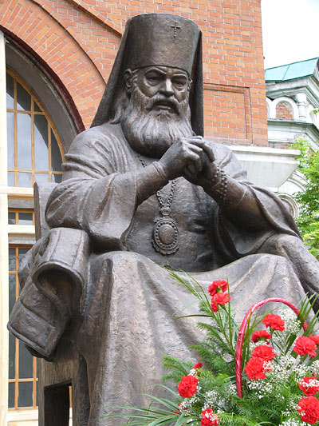
Литература
о жизни и служении Святителя Луки
(Войно-Ясенецкого)
Он сам - ученый и священнослужитель в одном лице являл пример плодотворного соединения этих двух реалий человеческого бытия…
В.А. Глущенков

Slide 17

86.37
Л 84
Лука, Святитель (Войно-Ясенецкий).
"Я полюбил страдание...» : автобиография / Лука, Святитель (Войно-Ясенецкий). - Краматорск : ЗАО Тираж-51, 2002. - 206 с
В 1996 г. в Москве вышла автобиография архиепископа Луки «Я полюбил страдание…», продиктованная уже полностью ослепшим святителем своему секретарю в 1958 г. и дополненная фрагментами из книги Марка Поповского.

Slide 18

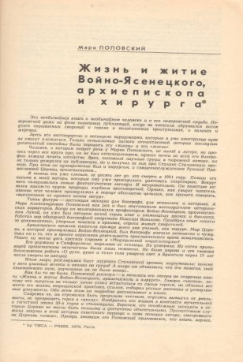
Первая документальная книга
Поповский М. Жизнь и житие Войно – Ясенецкого, архиепископа и хирурга / М. Поповский // Октябрь. - 1990. - № 2-3 .
Это первая большая работа, открывшая читателям необыкновенную судьбу святителя-хирурга. Написана членом Союза писателей СССР журналистом Марком Поповским почти за 20 лет до прославления В.Ф. Войно-Ясенецкого в лике святых. Книга была издана в 1979 г. во Франции.
В России ее фрагменты были опубликованы гораздо позже, в 1990 г., в журнале «Октябрь». Это были первые яркие публикации, которые привлекли внимание общественности к необычной судьбе. И лишь в 2002 г. эта книга была издана в России в полном объеме.

Slide 19

Врачи-хирурги о Святителе Луке (Войно-Ясенецком)
86.37
Г 55
Глущенков В. А. Панагия и белая мантия. Святитель Лука - взгляд в будущее / В. А. Глущенков. - М. : Изд-во Москов. Патриархии : Троицкое слово, 2001. - 223 с.
Предлагаемая книга – плод изучения и глубокого переживания событий жизни святителя-хирурга и осмысления его творческого наследия современным хирургом, ученым, педагогом.

Slide 20

86.37
Б 72
Бобров О. Е. У каждого своя Голгофа: очерк о трех ссылках. Крестный путь профессора-хирурга В.Ф. Войно-Ясенецкого (архиепископа Луки) среди властей, органов, раскольников и... коллег-иуд. [Текст] / О. Е. Бобров. - Донецк : Издатель Заславский А.Ю., 2009. - 128 с.
Олег Бобров, профессор, доктор медицинских наук, обращает внимание на неразрывность служения врача и священника. Это издание составляет главу его большой книги, которая вышла из печати в 2009 г. под названием «Антология интриг и предательства в медицине».

Slide 21

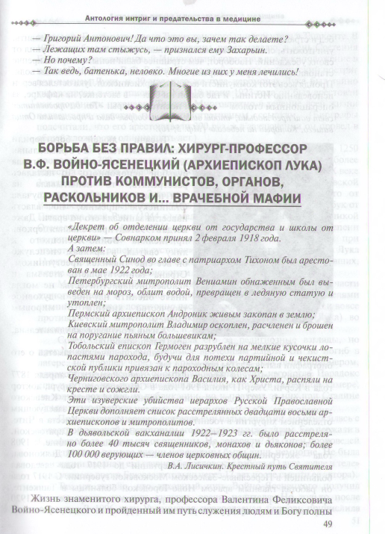
61(092)
Б
Борьба без правил: хирург-профессор В.Ф. Войно-Ясенецкий (архиепископ Лука) против коммунистов, органов, раскольников и… врачебной мафии // Бобров О. Е. Антология интриг и предательства в медицине. – Донецк, 2009. – С. 49-99.

Slide 22

Священники о Святителе Луке
(Войно-Ясенецком)
86.37
М 29
Марущак, В. (протодиакон). Святитель-хирург: Житие архиепископа Луки (Войно-Ясенецкого) / В. Марущак. – М.: Даниловский благовестник, 2010. - 415 с.
Автор рассматривает духовный аспект жизни святителя. В предисловии он пишет: «В наше время многое переменилось, но соблазны, ложь и насилие остались... Жизнь Владыки помогает понять, что бесполезно бороться со следствиями, не зная их тайн и глубинных причин… Идет постоянная борьба за человеческие души, за вечность и спасение».

Slide 23

86.37
Б 39
Безмездный целитель святитель Лука
(Войно-Ясенецкий). Житие. Чудеса. Письма / сост. архим. Нектарий (Андонопулос). - [Б. м.]: Свято-Троицкая Сергиева Лавра, 2011. - 127 с.
Особенно почитают и любят святителя Луку в Греции. В 2011 г. вышла книга «Безмездный целитель Святитель Лука (Войно-Ясенецкий)», составленная настоятелем Спасо-Преображенского Сагматского монастыря (Греция) Нектарием (Андонопулосом) и изданная на русском языке. Это издание оформлено редкими письмами и фотографиями.

Slide 24

86.37
Ж 74
Жития святых врачей, целителей и бессребреников / Украинская православная церковь. - К. : Синодальный отдел УПЦ "Миссия Церковь и медицина", 2010. - 327 с.
В книге представлены жития именно тех подвижников благочестия, которые прославились чудесами, связанными исцелениями подчас неисцелимых недугов. Житие святителя Луки, исповедника, архиепископа Крымского (с. 314–319)

Slide 25

86.37
С 25
Святитель Лука : Альбом фотографий и документов, связанных с земной жизнью Архиепископа Луки и временем его прославления в лике святых. - Симферополь : [б. и.], 2006. - 48 с.
В Альбоме собраны редкие фотографии и документы о жизни и служении врача – архиепископа Луки (Войно -Ясенецкого).

Slide 26

86.37
С 25
Святитель Лука [Электронный ресурс] : кинофильмы / сцен. Л. Копаенко. - Симферополь : [б. и.], 2004. - эл. опт. диск (CD-DV) .
Жизнеописание Святителя Луки (Войно-Ясенецкого) – уникальные хроники и фотографии, воспоминания современников

Slide 27
Подготовила
Камлык Ирина Викторовна,
зав. сектором НБ ХНМУ
2012

